Slide 1




Charisma Training
The Charisma Effect - Charismatic Leadership Tactics in Leadership Communication
Gefördert durch
Notes:
Stefanie

Slide 2

Agenda
Day 1
Introduction
Your Motivational Speech – The Foundation for the After-Effect
Start with Charisma!
Understanding Charisma
Grasping Charisma
Identifying Charisma
Who Recognizes Charisma the Fastest?
A Charisma Contest
Charismatic Storytelling
Summary & Outlook
Notes:
Stefanie

Slide 3
Agenda
Day 2
What insights were you able to take away from yesterday?
Who are you? What do you stand for? - Your personal canvas
How to truly understand your counterpart with the Empathy Canvas
Let the Magic happen!
Your motivational speech from yesterday - now even more charismatic!
Feedback & Conclusion
Notes:
Stefanie

Slide 4

The Training
Learning Objectives
We will work with you to:
Master the foundations of charismatic leadership
Learn about the use of charismatic leadership tactics and how to identify them
Upon completion of the training, you will know:
What charisma is
How to practice it
How to incorporate charisma into your leadership behaviors to maintain team motivation and enhance performance.
Notes:
Stefanie

Slide 5


Exercise
Motivational Speech
Write a one-minute motivational speech. This speech will be used as a before-and-after comparison in your charisma training.
Situation 1: Encourage a low-performing employee and get him or her back on track.
Situation 2: Due to the transformation in your company, there are changes in collaboration. It is important to follow the guidelines so that cross-departmental work functions well.
Situation 3: Do you have an idea for a situation? (Motivational speech)
Practice your speech and then record yourself with your phone camera to see a before-and-after effect later.
CC BY 3.0 DE - Clara Seif el Dahan, Helena Hüster, Rafael Wilms, Stefanie Krügl, Ralf Lanwehr
Notes:
Stefanie

Slide 6

Exercise
Charismatic Individuals
Which charismatic persons do I know?
What makes the person charismatic?
Create a flipchart with the following information in collaboration with your table group:
Name, Key qualities that make the person charismatic
Notes:
Clara

Slide 7
Wrap-up:
Charismatic Individuals
Notes:
Clara

Slide 8

Start with Charisma!
Notes:
10 min Pause

Slide 9
Understanding Charisma
Charisma Myths
"Charisma is a very special fluid."
"It is not measurable. [...]."
"It manifests itself through the impact it achieves"
"It cannot be proven in the laboratory [...].“
Matthias Matussek in Spiegel 46/2012
Notes:
Clara

Slide 10
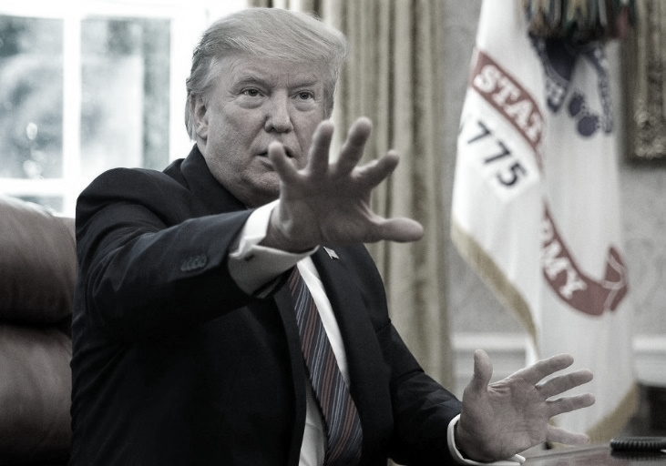
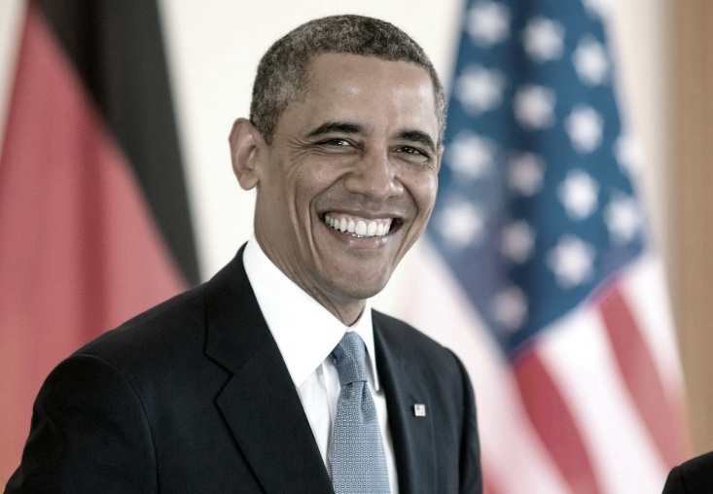
Understanding Charisma
Charisma Myths
Definition:
Charisma has been defined as “values-based, symbolic, and emotion-laden leader signaling”
(Antonakis et al., 2016, p. 304).
Signal: The gait
Signal: Handshake
Notes:
Clara
Charisma besteht aus symbolischen, wertebasierten und emotionalen Führungssignalen
Und das Merkmal „wertebasiert“ ist besonders wichtig. Warum?
Charisma erlaubt Einfluss und wir lassen und dann beeinflussen, wenn die Menschen unsere Werte teilen.
Und der Beliebtheitsgrad von Donald Trump ist Deutschland nicht so wahnsinnig hoch. In den USA sieht das anders aus.
Und das liegt daran, dass es sich um wertebasierte Signale handelt.
Emotionale Signale: Dinge die uns emotionalisieren, die uns nah gehen und die unser Herz ansprechen.
Symbolische Signale führen dazu, dass uns auf besondere Weise ein Ziel vermittelt wird.
Warum steht da nicht Führungskommunikation, sondern Führungssignale?
Signale sind "Dinge, die man tut, die sichtbar sind und die zum Teil der Kommunikation dienen“, es gibt ganz viele Dinge die über verbale und nonverbale Kommunikation herausgehen
Bei Barack Obama ist das z.B. der lässige Gang, wenn der so aus seinem Flugzeug steigt und so lässig durch die Gegend läuft – dann merkt man: besonderer Typ
Aber auch bei seinem Gegenspieler Donald Trump: der Händedruck, der ist ja mittlerweile bekannt geworden. Damit übermittel er natürlich ganz viel.
Seine Werte übermittelt er: Dominanz, Machtanspruch und Aggressivität (gewisse Brutalität)
Ist auch symbolisch: er reicht den Leuten zwar die Hand, aber macht selbst das zum Konflikt

Slide 11

Understanding Charisma
Signaling-Theory
„Signals are things one does that are visible and that are in part designed to communicate “ (Spence, 2002, S. 434).
Signaling can occur both through verbal and nonverbal charismatic leadership tactics (CLTs) (Antonakis et al., 2011).

Slide 12
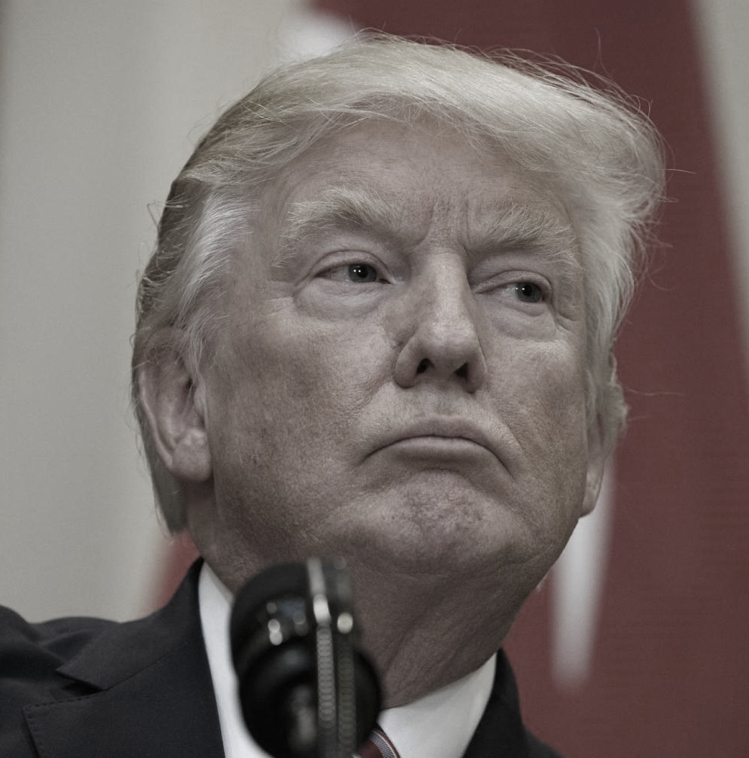
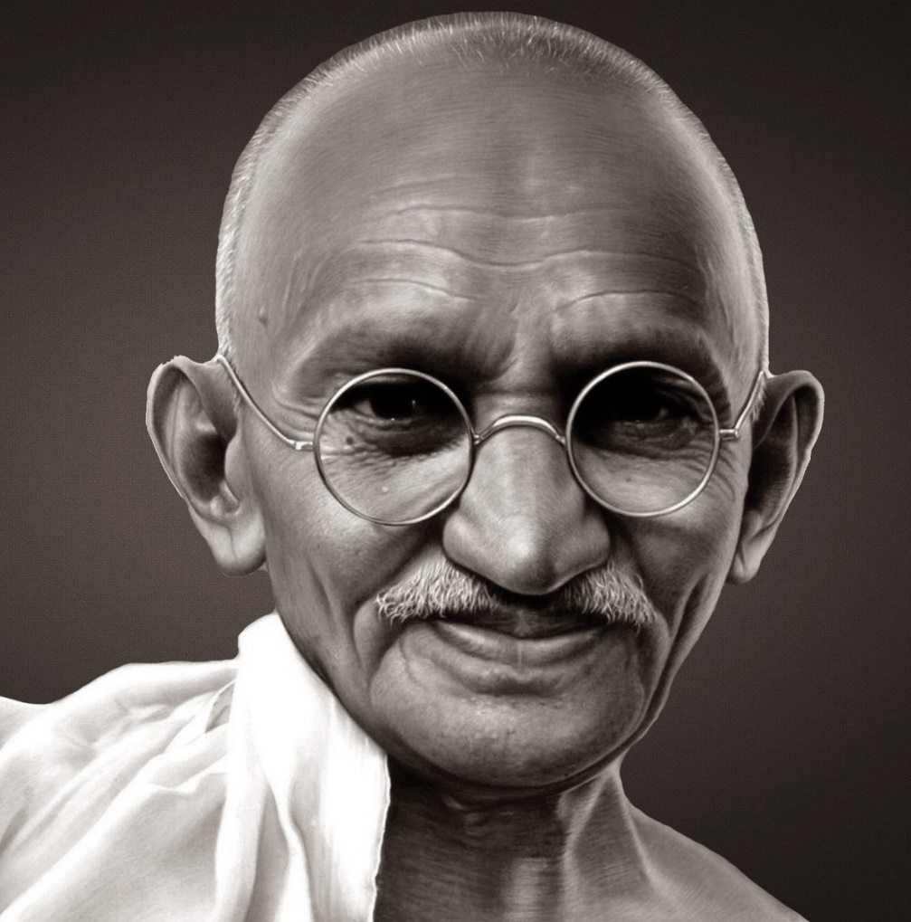
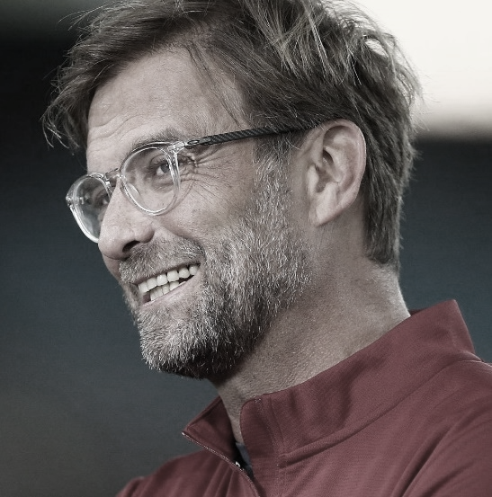
Understanding Charisma
Charismatic Leaders build follower trust through…
…having an attractive vision
…demonstrating concern for follower needs
…taking risks
…accepting personal sacrifices
…engaging in unconventional behavior, breaking out of their own role
(Conger & Kanungo, 1998)
Notes:
Aber was sind die Kerncharakteristika von charismatischen Führungskräften? Was macht Sie aus?
Man sagt, dass charismatische Führungspersonen sich über 4 zentrale Charakteristiken auszeichnen & abgrenzen
Kommunizieren eine attraktive Vision – als ein Ziel, dass eine bessere Zukunft anstrebt. Eine charismatische FK ist in der Lage, die Relevanz der Vision anderen verständlich nahe zu bringen (z.B. Ghandi: Jede Vision hat 3 Elemente: Herz (wir wollen eine eigenständige Nation werden, von der Unterdrückung befreien), Hirn (Ideen muss unabhängig werden) und Hand (wir tun das mit dem Weg des gewaltlosen Widerstands)); Donald Trump: Make America great again
Sie gehen Risiken ein – Also sie nehmen ein persönliches Risiko auf sich, das manchmal mit hohen Kosten verbunden ist, um die Vision zu erreichen (Donald Trump: Wahlkampf mit Lügen über Twitter – das war natürlich ein großes Risiko)
Gefühl für die Bedürfnisse und Wünsche der Geführten – also eine gewisse Sensibilität besitzt, Akzeptanz für die individuellen Unterschiede der Gefühten aufbringt und auf die Wünsche & Bedürfnisse hört (z.B. Jürgen Klopp: Holt seine Spieler da ab, wo sie stehen – im sportlichen & persönlichem Sinne, Seine Devise lautet: je mehr man sich um den Einzelnen kümmert, desto mehr bekommt man auch zurück)
Unkonventionelles Verhalten – Verhalten das als außergewöhnlich und außerhalb der Norm wahrgenommen wird (Jürgen Klopp verkörpert dies bspw. an der Seitenlinie)

Slide 13
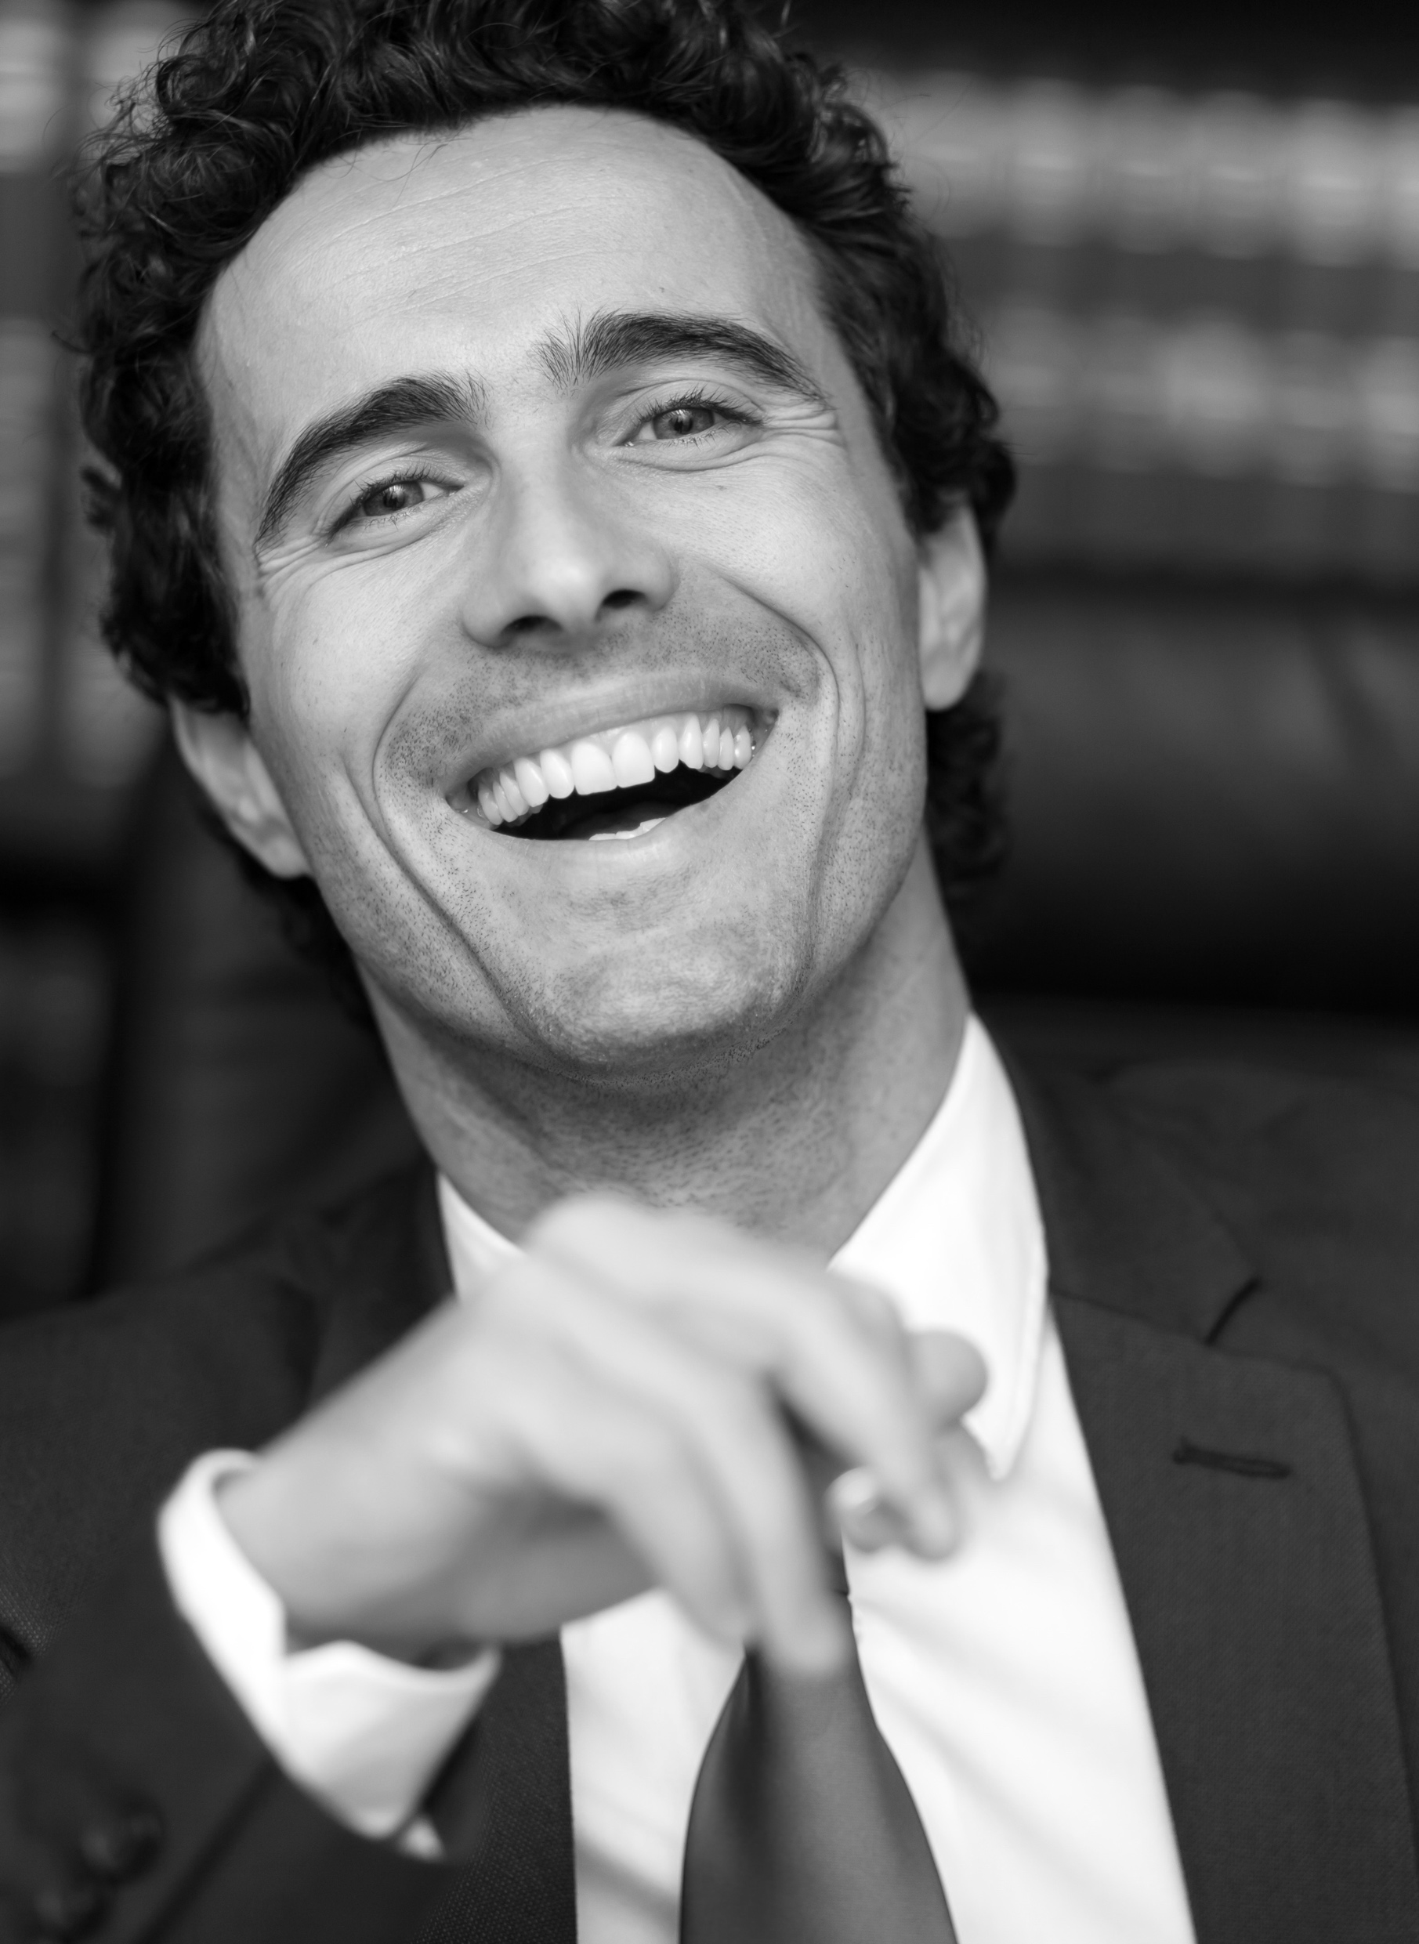
Grasping Charisma -
Why is Charisma relevant for leaders?
Notes:
Stefanie

Slide 14
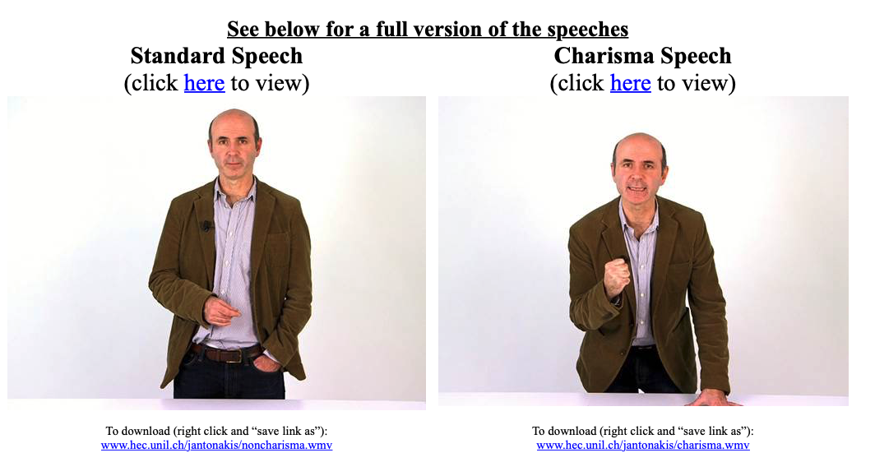
The Charisma Effect
Performance (1)
Participants first watched a neutral/charismatic video about a children's hospital.
Then they folded donation letters to collect money for the children's hospital.
Group 1
Standard Speech
Group 2
Standard Speech + Financial Incentives
Group 3
Charismatic Speech
(Antonakis et al., 2021)

Slide 15
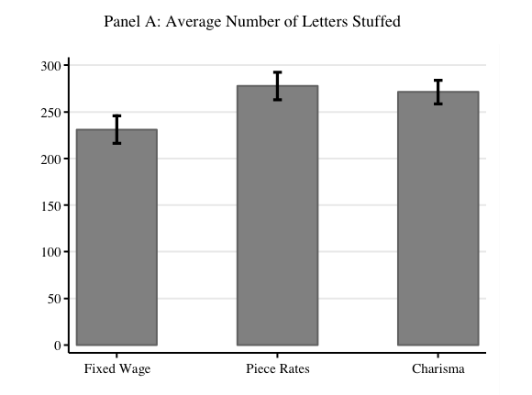
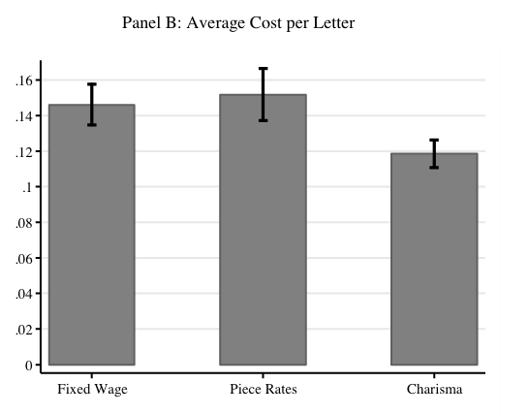
The Charisma Effect
Performance (2)
(Antonakis et al., 2021)

Slide 16
The Charisma Effect
Saves Lives (1)
Charisma
... coded for 350 speeches given by US governors between March and April 2020
265 speeches (75.71%) directly appealed to stay at home
Physical distancing 1 or 7 days after the speeches
Percentage of residents who stayed at home
Home defined as within 100 square meters of their residence
Measured through geodata from mobile phones
A 10 percentage point increase in the number of charismatic tactics in a speech is associated with a 1.10 percentage point increase in physical distancing.
(Jensen et al., 2021)

Slide 17
Identifying Charisma -
Effect, yes, but can I learn charisma?
Notes:
Man kann sich ja fragen: Ist Charisma eigentlich angeboren oder kann man das entwickeln?
Natürlich starten alle Menschen auf einem unterschiedlichen Level
Z.B. Jürgen Klopp der startet auf einem sehr hohen Level,
Solche Leute haben es dann einfacher Menschen zu begeistert & zu emotionalisieren
Aber: der aktuelle Stand der Forschung beweist: Charisma ist erlernbar

Slide 18
Study Design-
Can Charisma be taught?
1 Month
3 Month
Experimental Group
Charisma t0
Charisma t1
Intervention
Control Group
Charisma t0
Charisma t1
Intervention
(Antonakis et al., 2011)
Notes:
Anonakis ud Kollegen haben folgendes gemacht:
34 Führungskräfte im mittleren Management wurden für diese Studie integriert
ca. 10 Rater (MitarbeiterInnen) für jeweils t0 und t1 haben die FK in ihrem Charisma bewertet (mittels eines 360*feedbacks)
Intervention länge: 5 Stunden + 1 Stunde Coaching
Wir erhielten 360-Grad-Bewertungen (d. h. Bewertungen von Untergebenen, Kollegen und Vorgesetzten) über das wahrgenommene Charisma der Manager einen Monat vor der Intervention (Zeitpunkt 1). Anschließend teilten wir die Manager nach dem Zufallsprinzip in eine Versuchs- und eine Kontrollgruppe ein. Der Experimentalgruppe wurde die Intervention angeboten, und drei Monate nach dem Workshop (Zeitpunkt 2) wurden das Charisma und die Ergebnisse der Führungskräfte in beiden Gruppen erneut gemessen. Danach gaben wir den Workshop an die Kontrollgruppe weiter. Mit dieser dreimonatigen Verzögerung verfolgten wir drei Ziele: (a) Wir gaben den Führungskräften Zeit, das Gelernte umzusetzen, (b) wir bewerteten die Stabilität der Intervention im Laufe der Zeit und (c) wir reduzierten die Auswirkungen der Varianz der gemeinsamen Methoden.

Slide 19
Results (1)
Can Charisma be taught?
Charisma pre intervention
Charisma post intervention
Control Group
Experimental Group
Linear (Control Group)
Linear (Experimental Group)
(Antonakis et al., 2011)
Notes:
Beide Gruppen haben ja ein Charisma-Training erhalten, nur zu unterschiedlichen Zeitpunkten.
Studie 1 zeigte, dass die Kontrollgruppe eine signifikante Zunahme der Ausstrahlung aufwies, was wahrscheinlich auf einen Testeffekt (Wilson & Putnam, 1982) zurückzuführen ist - ein weithin beobachtetes Phänomen in einer Vielzahl von Bereichen. Theoretisch tritt dieser Testeffekt auf, wenn die Probanden wissen, dass sie erneut gemessen werden, und insbesondere, wenn sie ihre zukünftigen Testergebnisse beeinflussen können. Wir gehen davon aus, dass die Probanden in der Kontrollgruppe von Studie 1 ihr Führungsverhalten (ob bewusst oder unbewusst) nach Zeitpunkt 1 tatsächlich geändert haben, um in Zeitpunkt 2 bessere Bewertungen für die Führungskraft zu erhalten. Ohne eine Kontrollgruppe wären die Auswirkungen der Behandlung in Studie 1 überbewertet worden;

Slide 20
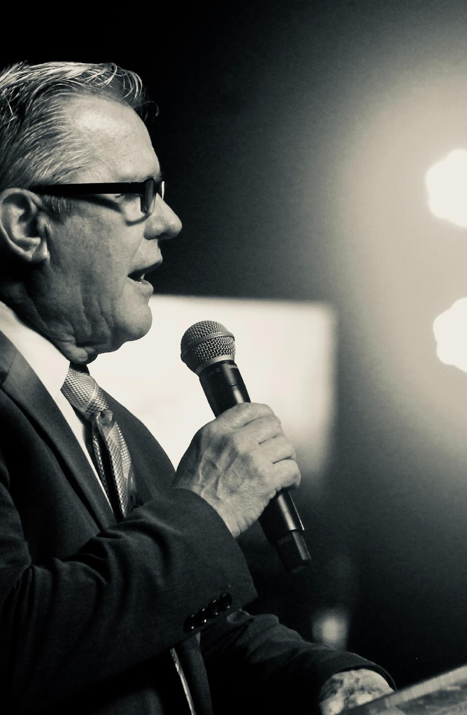
Excercise
Read the standard speech
Please read the standard speech provided on your worksheet.
Notes:
Stefanie

Slide 21
Identifying Charisma
The Triangle
Deliver
CHARISMA
Frame
Substance
Notes:
Clara

Slide 22
Charismatic Leadership Tactics
Frame
Deliver
Metaphor/ Simile
Rhetorical Questions
Stories / Anecdotes
Contrasts
Lists/ Repetitions
CHARISMA
Frame
Substance

Slide 23
Charismatic Leadership Tactics
Frame
Metaphor/ Simile
Rhetorical Questions
Stories / Anecdotes
Contrasts
Lists/ Repetitions
Metaphor: Word or phrase describing something by comparing it to something else. Simile: a comparison using "like" or "as".
“Chaos is a friend of mine.”
(Bob Dylan)
Question that is asked to create an effect or make a statement, not to gather information.
“How can you expect me to change an engine in a plane midflight?”
(Antonakis et al., 2012)
Generally refers to particular places, events, characters.
Has a plot and/or resolution. Do not need to be true.
“I remember when I used to sit on my dad’s lap while he drove around town delivering mail.” (Chris Heckmann)
Figure of speech in which one idea is opposed to another one.
“People don't buy what you do, people buy why you do it.” (Simon Sinek)
Lists have three to five parts and can be explicit or implicit. Repetition is the repetition of a word or phrase two or more times.
“The air was thick with doubt, anticipation, and fear.” (Barack Obama)
Deliver
CHARISMA
Frame
Substance
Charisma
... kodiert für 350 Reden von US Gouverneuren
März und April 2020
265 Reden (75,71%) haben direkt appelliert zu Hause zu bleiben
Physisches Distanzieren 1 oder 7 Tage nach den Reden
Prozentualer Anteil der EinwohnerInnen, die zu Hause geblieben sind
Zu Hause definiert als 100 Quadratmeter von ihrem Wohnort
Gemessen durch Geodaten über Mobiltelefone
(Jensen et al., 2021)
Wie denkt oder fühlt Euer Gegenüber?
Entwickelt jetzt in Einzelarbeit eine Empathie-Karte für die folgende Situation:
Bezieht die Übung auf einen konkreten Mitarbeitenden aus Eurem Team
Situation: Einen leistungsschwachen Mitarbeiter aufmuntern und wieder in die Spur bringen.
„Charisma ist ein ganz besonderes Fluidum.“
„Es ist nicht messbar. […].“
„Es macht sich bemerkbar über die Wirkung, die es erzielt.“
„Es lässt sich nicht nachweisen im Labor[…].“
Matthias Matussek im Spiegel 46/2012
Notes:
Eine Metapher ist ein Wort oder ein Satz, der verwendet wird, um einen Gegenstand oder eine Handlung zu beschreiben, der/die sich von seiner/ihrer ursprünglichen Bedeutung unterscheidet.Ein Gleichnis ist ein verwandter Vergleich, der oft "wie" oder "als" verwendet// Botschaft vereinfachen, symbolische Bedeutung hervorrufen, neue Perspektive bieten
Rhetorische Frage, die gestellt wird, um eine Wirkung zu erzielen oder eine eine Aussage machen, nicht um Informationen zu sammeln.// Schafft Vorfreude, Engagement.
Geschichte: Bezieht sich im Allgemeinen auf bestimmte Orte, Ereignisse und Personen und hat eine Handlung und/oder eine Auflösung. Müssen nicht wahr sein.// visualisiert, macht Botschaft merkfähig
Kontrast: Redewendung, bei der eine Idee einer anderen entgegengesetzt wird.// Einen Rahmen und einen Schwerpunkt setzen, die Position verdeutlichen, indem man sie einem Gegenstück gegenüberstellt.
Listen/Wiederholungen: Listen bestehen aus mindestens drei und in der Regel aus höchstens fünf Teilen. Sie können explizit (mit Zahlen) oder implizit sein. Wiederholung bezieht sich auf ein Wort oder einen Satz, der zwei oder mehr Mal wiederholt wird.// Gefühl von Vollständigkeit, key messages

Slide 24
Charismatic Leadership Tactics
Substance
Deliver
Moral Conviction
Sentiment of the Collective
Ambitious Goal / Setting High Expectations
Confidence that Goals can be Achieved
CHARISMA
Frame
Substance
Charisma
... kodiert für 350 Reden von US Gouverneuren
März und April 2020
265 Reden (75,71%) haben direkt appelliert zu Hause zu bleiben
Physisches Distanzieren 1 oder 7 Tage nach den Reden
Prozentualer Anteil der EinwohnerInnen, die zu Hause geblieben sind
Zu Hause definiert als 100 Quadratmeter von ihrem Wohnort
Gemessen durch Geodaten über Mobiltelefone
(Jensen et al., 2021)
Wie denkt oder fühlt Euer Gegenüber?
Entwickelt jetzt in Einzelarbeit eine Empathie-Karte für die folgende Situation:
Bezieht die Übung auf einen konkreten Mitarbeitenden aus Eurem Team
Situation: Einen leistungsschwachen Mitarbeiter aufmuntern und wieder in die Spur bringen.
„Charisma ist ein ganz besonderes Fluidum.“
„Es ist nicht messbar. […].“
„Es macht sich bemerkbar über die Wirkung, die es erzielt.“
„Es lässt sich nicht nachweisen im Labor[…].“
Matthias Matussek im Spiegel 46/2012

Slide 25
Charismatic Leadership Tactics
Substance
Moral Conviction
Sentiment of the Collective
Ambitious Goal / Setting High Expectations
Confidence that Goals can be Achieved
Personal statement of values or assessment of a situation that is value-laden. Often asserts right from wrong.
“We all matter - maybe less then a lot but always more than none.”
(John Green)
Statement of what one believes the followers are thinking, feeling, or aspiring to.
“You might be afraid to invent a story :) ”
Explicit goal-setting for followers that is ambitious, often
specific.
“I am highly confident that the company will land humans on Mars in about six years from now.”
(Elon Musk)
Statement that the speaker believes goals can be achieved.
“Yes we can.”
(Barack Obama)
Deliver
CHARISMA
Frame
Substance
Notes:
Moralische Überzeugungen: Persönliche Wertaussage oder Beurteilung einer Situation, die mit Werten verbunden ist. Sagt oft aus, was richtig und was falsch ist.// Ermöglicht es den Anhängern, sich mit dem Anführer und seiner Botschaft zu identifizieren.
Stimmung des Kollektivs: Aussage darüber, was man glaubt, was die Anhänger denken, fühlen oder anstreben.// Zeigen Sie Ähnlichkeit mit Gefolgschaft, Gefolgschaft sieht Führer als Vertreter der Gruppe der Gruppe.
Ambitioniertes Ziele: Explizite, ehrgeizige und oft spezifische Zielvorgaben für die Anhängerschaft.// Motiviert die Anhänger zu hart zu arbeiten.
Vertrauen in die Zielerreichung: Erklärung, dass der Redner glaubt, dass die Ziele erreicht werden können. // stärkt Selbstwirksamkeit von Anhängern

Slide 26
Charismatic Leadership Tactics
Deliver
Deliver
Animated Voice Tone
Facial Expression
Body Gestures
Unconventional Behavior
Humor
CHARISMA
Frame
Substance

Slide 27
Charismatic Leadership Tactics
Deliver
Animated Voice Tone
Facial Expression
Body Gestures
Unconventional Behavior
Humor
Raising and/or lowering voice pitch or volume;
intentional pauses in speech.
Rising to a crescendo (speaking louder) at an important point.
Expressions such as smiling, frowning, and laughing used
to demonstrate emotion.
Maintaining eye contact with listeners.
Hand, arm, or body movements used to emphasize a
point.
Waving a hand to draw attention.
Refers to actions that deviate from societal norms or expectations.
Jumping on a desk during a meeting.
Entertainment or communication that uses wit, irony, or absurdity to create amusement.
“If I do die on Mars, I just don't want it to be on impact.”
(Elon Musk)
Deliver
CHARISMA
Frame
Substance
Notes:
alle Taktiken, um Leidenschaft zu zeigen und sich selbst einprägsamer zu machen

Slide 28
Lunch Break
Notes:
10 min Pause

Slide 29
Excercise: Competition
Recognizing CLTs within Quotations
Shortly, you will be presented with a series of quotes that exemplify charismatic leadership tactics. Each quote may contain one or more of these tactics.
Once your table group is confident that you have identified all the CLTs within a quote, you may stand up and announce your table number.
Now it's your turn! Please share the tactics you have identified and provide an explanation of where you observed them. Other groups will have the opportunity to contribute by adding or correcting your findings.
Each correctly recognized tactic will earn your group one point. Additional contributions or corrections will also be scored.
Notes:
Clara & Franzi

Slide 30
Get ready...!
Recognizing CLTs
“It was not a clash of armies, but a clash of wills; a contest to determine the meaning of America.”

Slide 31
Get ready...!
Recognizing CLTs
“It was not a clash of armies, but a clash of wills; a contest to determine the meaning of America.”
Contrast
Metaphor

Slide 32
Get ready...!
Recognizing CLTs
“The air was thick with doubt, anticipation, and fear.”

Slide 33
Get ready...!
Recognizing CLTs
“The air was thick with doubt, anticipation, and fear.”
Metaphor
List

Slide 34
Get ready...!
Recognizing CLTs
“Together, we can raise the level of mutual trust that policing is built on – the idea that police officers are members of the communities they risk their lives to protect, and citizens in Ferguson and New York and Cleveland just want the same thing young people here marched for – the protection of the law.”

Slide 35
Get ready...!
Recognizing CLTs
“Together, we can raise the level of mutual trust that policing is built on – the idea that police officers are members of the communities they risk their lives to protect, and citizens in Ferguson and New York and Cleveland just want the same thing young people here marched for – the protection of the law.”
Confidence in goals
List

Slide 36
Get ready...!
Recognizing CLTs
“That reminds me of the challenge my team and I faced when we climbed the Eiger summit a few years ago. We were caught by bad weather and could have died up there. But with combined efforts, we managed to survive. And we made possible what initially seemed impossible. Today, we find ourselves in an economic storm, but if we pull together, we can reverse this situation and be successful.”

Slide 37
Get ready...!
Recognizing CLTs
“That reminds me of the challenge my team and I faced when we climbed the Eiger summit a few years ago. We were caught by bad weather and could have died up there. But with combined efforts, we managed to survive. And we made possible what initially seemed impossible. Today, we find ourselves in an economic storm, but if we pull together, we can reverse this situation and be successful.”
Story
Contrast
Confidence in goals
Metaphor

Slide 38
Get ready...!
Recognizing CLTs
“So tonight, let us ask ourselves – if our children should live to see the next century; if my daughters should be so lucky to live as long as Ann Nixon Cooper, what change will they see? What progress will we have made? This is our chance to answer that call.”

Slide 39
Get ready...!
Recognizing CLTs
“So tonight, let us ask ourselves – if our children should live to see the next century; if my daughters should be so lucky to live as long as Ann Nixon Cooper, what change will they see? What progress will we have made? This is our chance to answer that call. …” (Obama, 4 November 2008)
Repetition
Similie
Rhetorical Question

Slide 40
Get ready...!
Recognizing CLTs
"I know what's going through your mind because the same thoughts are going through my mind as well. We are all disappointed and demotivated. Some of you have told me that you've had sleepless nights; others have mentioned tensions within the team and even at home because of this. Personally, I find my life dull and colorless now. I know how hard we all worked and how disappointed we are because success has simply slipped away from us."

Slide 41
Get ready...!
Recognizing CLTs
"I know what's going through your mind because the same thoughts are going through my mind as well. We are all disappointed and demotivated. Some of you have told me that you've had sleepless nights; others have mentioned tensions within the team and even at home because of this. Personally, I find my life dull and colorless now. I know how hard we all worked and how disappointed we are because success has simply slipped away from us."
Repetition
Similie
Rhetorical Question

Slide 42
Get ready...!
Recognizing CLTs
“We know the battle ahead will be long, but always remember that no matter what obstacles stand in our way, nothing can stand in the way of the power of millions of voices calling for change.”

Slide 43
Get ready...!
Recognizing CLTs
“We know the battle ahead will be long, but always remember that no matter what obstacles stand in our way, nothing can stand in the way of the power of millions of voices calling for change.”
Repetition
Metaphor
Confidence in Goals
Contrast

Slide 44
Get ready...!
Recognizing CLTs
“They were words spoken by a community who, in the face of hate and violence, had every right to express anger but instead opened their doors for all of us to grieve with them. And so we say to those who have lost the most, we may not have always had the words.”

Slide 45
Get ready...!
Recognizing CLTs
“They were words spoken by a community who, in the face of hate and violence, had every right to express anger but instead opened their doors for all of us to grieve with them. And so we say to those who have lost the most, we may not have always had the words.”
Moral Conviction
Contrast
Metaphor

Slide 46
Get ready...!
Recognizing CLTs
“We may have left flowers, performed the haka, sung songs or simply embraced. But even when we had no words, we still heard yours, and they have left us humbled and they have left us united.”

Slide 47
Get ready...!
Recognizing CLTs
“We may have left flowers, performed the haka, sung songs or simply embraced. But even when we had no words, we still heard yours, and they have left us humbled and they have left us united.”
Lists
Contrast

Slide 48
Get ready...!
Recognizing CLTs
“But with that memory comes a responsibility. A responsibility to be the place that we wish to be. A place that is diverse, that is welcoming, that is kind and compassionate. Those values represent the very best of us.”

Slide 49
Get ready...!
Recognizing CLTs
“But with that memory comes a responsibility. A responsibility to be the place that we wish to be. A place that is diverse, that is welcoming, that is kind and compassionate. Those values represent the very best of us.”
Repetition
Lists
Contrast

Slide 50
Get ready...!
Recognizing CLTs
“Because we are not immune to the viruses of hate, of fear, of other. We never have been. But we can be the nation that discovers the cure.”

Slide 51
Get ready...!
Recognizing CLTs
“Because we are not immune to the viruses of hate, of fear, of other. We never have been. But we can be the nation that discovers the cure.”
Metaphor
Lists
Contrast
Setting High Expectations

Slide 52
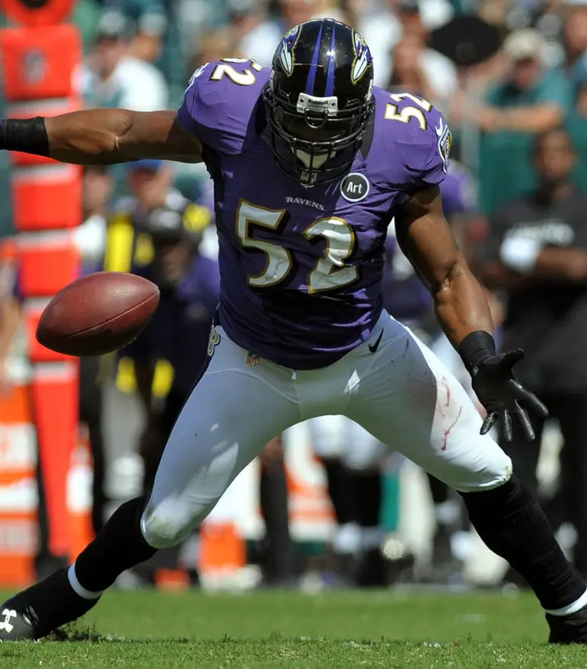
Level up!
Recognizing CLTs based on Ray Lewis's speech.
Now, you will be presented Ray Lewis' motivational speech 'It Ain't About One Play', Post game address AFC Championship Game – 2012. Each quote may contain one or more of these tactics.
Once your table group is confident that you have identified all the leadership tactics within a quote, you may stand up and announce your table number.
Now it's your turn! Please share the tactics you have identified and provide an explanation of where you observed them. Other groups will have the opportunity to contribute by adding or correcting your findings.
Each correctly recognized tactic will earn your group one point. Additional contributions or corrections will also be scored.
Image: ray ray https://www.flickr.com/photos/truello/2905188849
Notes:
Stefanie & Franzi

Slide 53


Slide 54
Who is the Charisma Winner
Notes:
10 min Pause

Slide 55
Exercise: Coding Lewis' Speech
Recognizing CLTs
The motivational speech by Ray Lewis, 'It Ain't About One Play', Post-game address AFC Championship Game - 2012.
Please code Lewis' written speech in small groups.
As a group, code the given speech in terms of the charismatic leadership tactics it contains.
Code the presence (X) of respective charismatic leadership tactic.
For this, find a quiet place where you can be undisturbed and read the sentences aloud to concentrate before coding them.
Image: ray ray https://www.flickr.com/photos/truello/2905188849
Notes:
Franzi

Slide 56
Wrap-Up:
Solution Speech by Lewis & your Impressions
Which tactics were easy for you?
Which tactics did you have difficulties with?
Which tactic had the biggest motivating effect on you? (can be entirely individual)
Image: ray ray https://www.flickr.com/photos/truello/2905188849
Notes:
Franzi

Slide 57
Exercise:
Charismatic Short Stories
Tell each other charismatic short stories in your table groups. Each group will receive 3 story cubes and a mixed, concealed stack of charisma cards.
Round 1: Each person rolls 3 story cubes and must tell a short story using them, taking turns.
Round 2: Each person rolls 3 story cubes and tells a story, then draws a charisma card and incorporates it into their short story. The others listen and guess which charismatic leadership tactic was incorporated.
Round 3: Each person draws two charisma cards and incorporates them into their short story.
Round 4: Advanced - one person starts with their story, introduces a CLT, the next person repeats that story with the CLT and adds an additional CLT, and so on.
Notes:
Steffi

Slide 58
Summary & Outlook
Notes:
Steffi 10 min Pause

Slide 59
Wrap-Up & Conclusion:
What else is there to say?
How are you doing?
Is there any topic you would have liked to discuss today?
Do you have any questions about the content?
Notes:
Steffi

Slide 60
Feedback
Notes:
10 min Pause

Slide 61
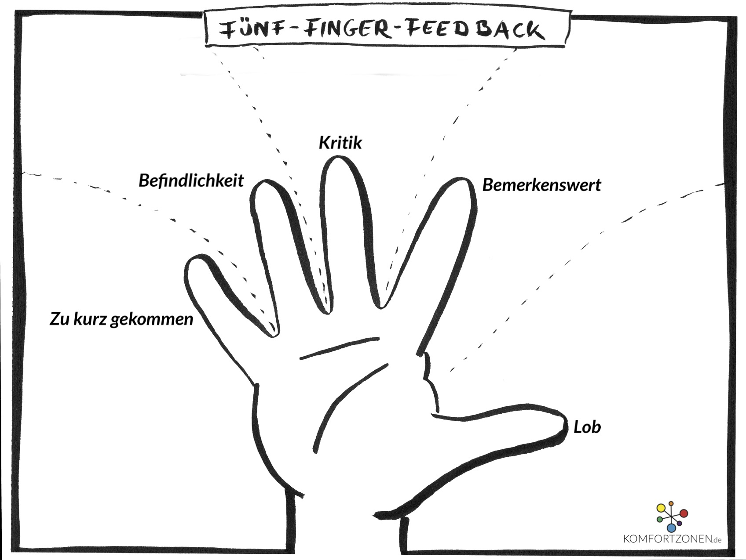
Your Feedback
Five-Finger-Feedback
Feedback
Criticism
Feelings
Remarkable
Falling short
Praise
Notes:
Clara

Slide 62
Agenda
Day 2
What insights were you able to take away from yesterday?
Who are you? What do you stand for? - Your personal canvas
How to truly understand your counterpart with the Empathy Canvas
Let the Magic happen!
Your motivational speech from yesterday - now even more charismatic!
Feedback & Conclusion
CC BY 3.0 DE - Clara Seif el Dahan, Helena Hüster, Rafael Wilms, Stefanie Krügl, Ralf Lanwehr
Notes:
Stefanie

Slide 63
Input & Exercise:
Developing a clear, personal attitude
Develop your own personality canvas, which you can present to your groups in the end.
Steps:
Define your values + passions
Define your impact + vision
Define your purpose
Final presentation in your groups: What do I stand for?
Individual work
Individual work / Iteration
Feedback in your group

Slide 64
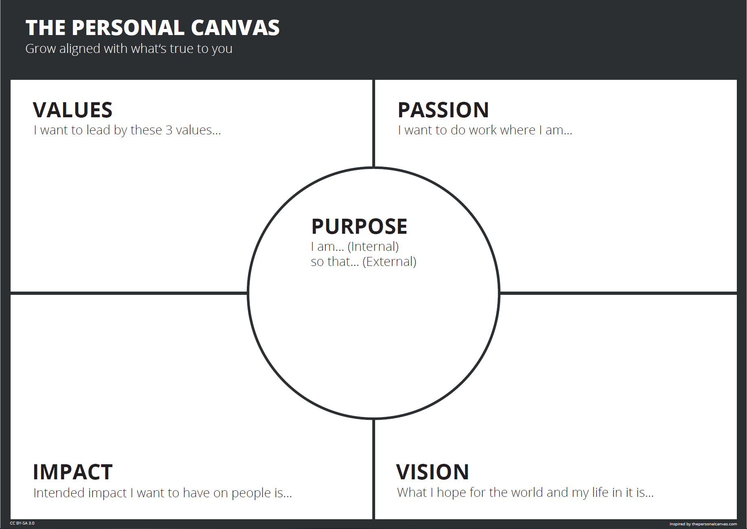
Input & Exercise:
Developing a clear, personal attitude

Slide 65
Wrap-up:
Developing a clear, personal attitude

Slide 66
Presentation
What do I stand for as a leader
Utilize the information you have gathered in your presentation canvas to prepare a 3-minute charismatic speech about your leadership principles and values.
You will receive feedback from your colleagues and the trainers.
Notes:
Stefanie

Slide 67

Input & Exercise:
Truly Listening
Preparation for "Sentiment of the Collective“
How does your partner think or feel – part 1?
Form groups of three.
Roles distribution: 1 case presenter, 2 listeners
Positioning: The case presenter sits on a chair in the room The two listeners sit with their backs to the case presenter
Procedure:
The case presenter describes a challenging situation they have experienced (Only the case presenter is speaking)
The advisors discuss what they have understood (Only the advisors are speaking)
The case presenter gives feedback to the advisors on how well they understood him/her.
Change roles until everyone has been the case presenter and advisor at least once."
Listeners
Case Presenter
Sitting down icons created by edt.im - Flaticon

Slide 68

Input & Exercise:
Empathy Map
How does your partner think or feel - part 2?
Conduct a brief interview with a partner.
Inquire about something your partner enjoys a lot.
Create an empathy map based on what you learned from the interview.
Utilize the information you have gathered on your presentation canvas to prepare a 1-minute speech about what your partner enjoys a lot. Incorporate as many expressions of the “sentiment of the collective” as possible.

Slide 69
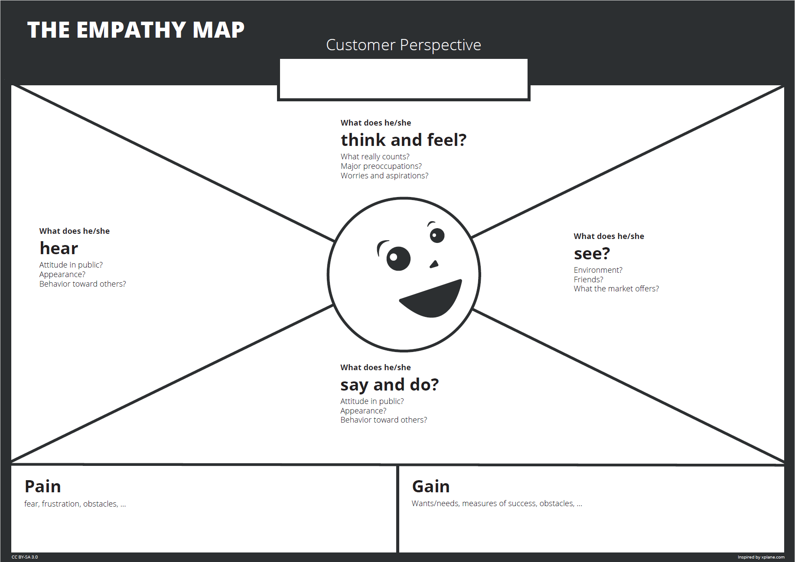
Input & Exercise:
Empathy Map

Slide 70
Wrap-up
Empathy Map
Were there any difficulties?
Where can the group help you here?

Slide 71

Exercise
Crafting Your Motivational Speech with Charisma
Write a short "charisma speech/address" for the situation you chose at the beginning of the training.
Practice your speech and then record yourself using your smartphone camera to see a before-and-after effect.
Situation 1: Encourage a low-performing employee and get him or her back on track.
Situation 2: Due to the transformation in the company, there are changes in collaboration. It is important to follow the guidelines so that cross-departmental work functions well.
Situation 3: Do you have an idea for a situation? (Motivational speech)

Slide 72
Exercise
Motivational Speech
Give green feedback: I liked that
Give red feedback: Here's how you could improve it even more

Slide 73
Thank you very much for your attention.

Slide 74
Feedback
Notes:
10 min Pause

Slide 75




Your Feedback
4-L-Feedback
Loved | Liked
Learned | Longed for
Notes:
Clara

